Slide 1
NewS_ight
뉴스 자동분류 시간대별 시각화 서비스

Slide 2
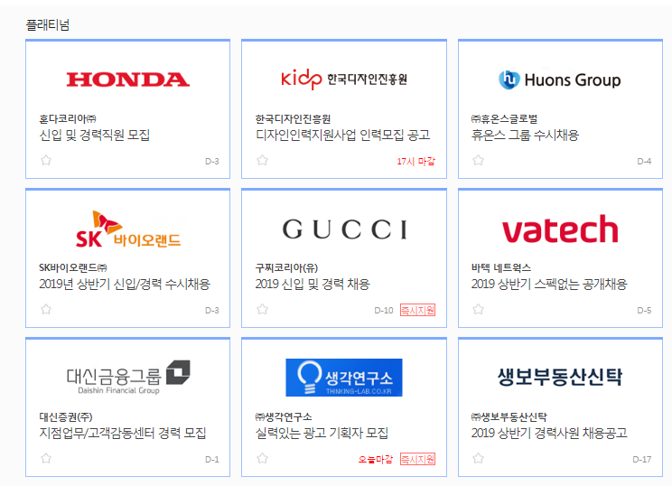
.문제점 인식
뉴스 자동분류 및 시각화 서비스
“취직은 하고픈데
어떤 회사인지 모르겠어”
“자소서, 면접준비는
어떻게 하지??”

Slide 3
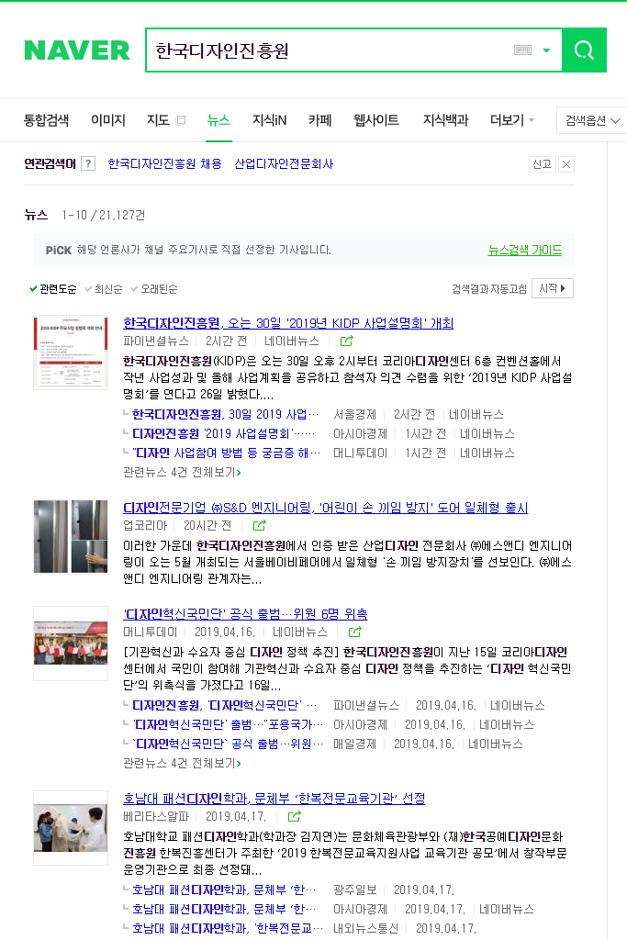

.문제점 인식
뉴스 자동분류 및 시각화 서비스
“하...벌써 하기싫다”
한국디자인진흥원

Slide 4




.Prototype
뉴스 자동분류 및 시각화 서비스
“키워드1”
키워드1
키워드2
이력서, 면접에 활용
한국디자인진흥원
“키워드2”
“키워드3”
“기타”

Slide 5


.Workflow
뉴스 자동분류 및 시각화 서비스
전처리
문서 벡터화
클러스터링
불용어
tf-idf
유사도
주제별 추출
명사화
doc2vec
Kmeans
중복제거
embeding
LSA
t-sne
장바구니 분석
(단어별)
키워드 추출

Slide 6



.비즈니스 모델
뉴스 자동분류 및 시각화 서비스
취업커뮤니티
서비스 제안
웹 어플리케이션

Slide 7
.Thank You!
뉴스 자동분류 및 시각화 서비스
Q & A

